Slide 1

bA
BÀI 5: ĐO CHIỀU DÀI

Slide 2
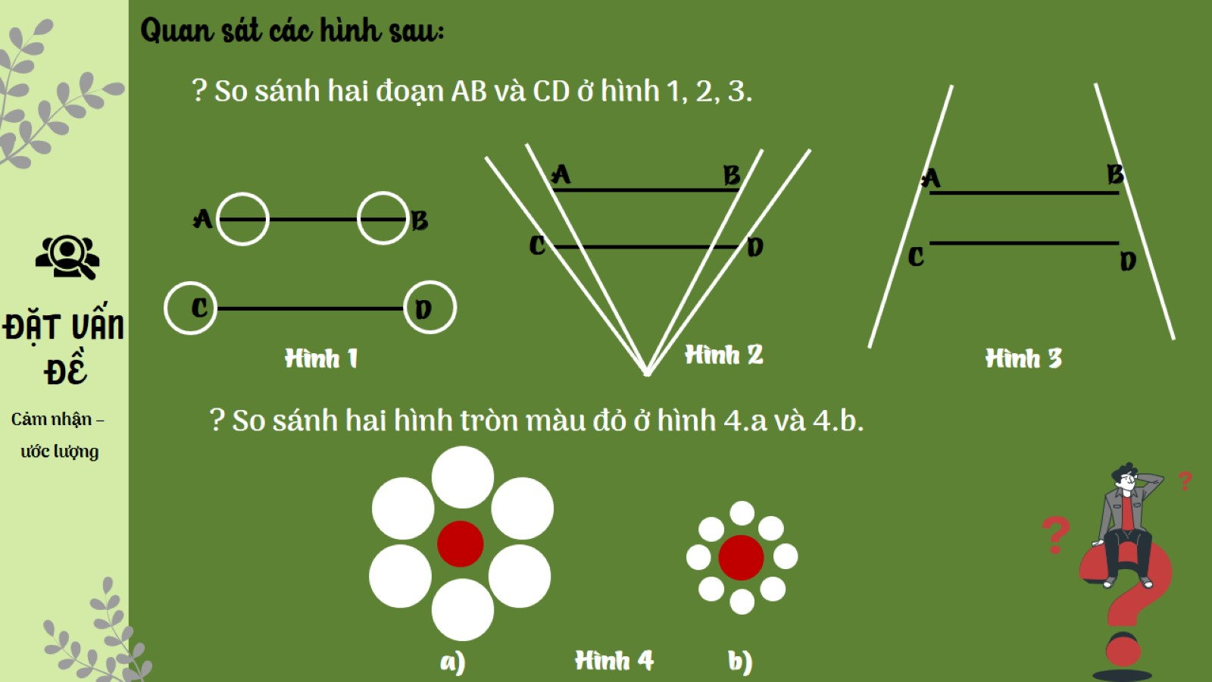

Slide 3


Slide 4
Chúng ta cùng kiểm chứng câu trả lời của các em qua bài học
“ ĐO CHIỀU DÀI”

Slide 5


Slide 6
PHIẾU HỌC TẬP SỐ 1
Nhóm ……….........Lớp ..................
Một số đơn vị đo độ dài thường gặp:..................................
................................................................................................
Trong Hệ đơn vị đo lường hợp pháp của nước ta, đơn vị độ dài là ....................., kí hiệu là .................
Đổi đơn vị:
a. 1,25m = ..... dm b. 0,1dm = .... mm
c. ...... mm = 0,1m d. ......cm = 0,5dm

Slide 7
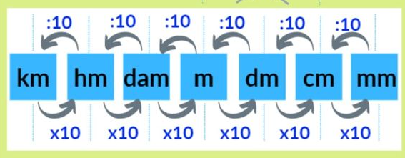
Đơn vị độ dài
I
Trong Hệ đơn vị đo lường hợp pháp của nước ta, đơn vị độ dài là mét, kí hiệu là m.
Một số đơn vị đo độ dài thường gặp:
1milimét (mm)= 0,001m
1m=1000 mm
1centimét (cm)= 0,01m
1m=100 cm
1đềximét (dm)= 0,1m
1m=10 dm
1kilômét (km)= 1000m
1m=0,001km

Slide 8
………ĐƠN VỊ ĐO CHIỀU DÀI………
PHIẾU HỌC TẬP SỐ 1
Đổi đơn vị:
a. 1,25m = ..... dm b. 0,1dm = .... mm
c. ...... mm = 0,1m d. ......cm = 0,5dm
12,5
10
100
5

Slide 9

Em có biết:
Ngoài đơn vị đo độ dài là mét, một số quốc gia còn dùng các đơn vị đo độ dài khác:
+ 1 in (inch) = 2,54cm
+ 1 dặm (mile) = 1609m (≈ 1,6km)
Một số đơn vị đo chiều dài với khoảng cách lớn như đơn vị thiên văn (AU), đơn vị năm ánh sáng (ly) và đơn vị đo dùng để đo kích thước các vật nhỏ micromet, nanomet, angstrom.

Slide 10






Trong thực tế, để đo các độ dài sau đây, người ta sử dụng đơn vị nào?
a) Độ cao của sổ trong phòng học.
d) Độ dày của cuốn sách.
b) Độ sâu của một hồ bơi.
e) Khoảng cách giữa
Hà Nội và Huế.
c) Chu vi của quả cam.

Slide 11
Trong thực tế, để đo các độ dài sau đây, người ta sử dụng đơn vị nào?
a) Độ cao của sổ trong phòng học.
d) Độ dày của cuốn sách.
Mét
m
Milimét
mm
b) Độ sâu của một hồ bơi.
Mét
m
e) Khoảng cách giữa
Hà Nội và Huế.
c) Chu vi của quả cam.
Kilomét
km
xentimét
cm

Slide 12

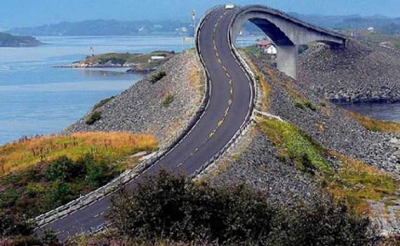
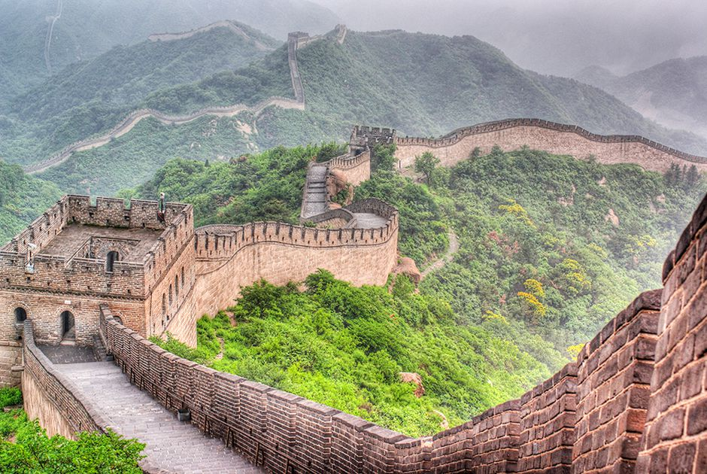


Vạn lí trường thành
Cầu vượt biển Trung Quốc
Xa lộ Liên Mỹ
Em có biết: Cây cầu vượt biển dài nhất thế giới Trung Quốc nối Hồng Kông – Chu Hải – Ma Cao: hơn 55 km. Xa lộ dài nhất thế giới (con đường ô tô) Liên Mỹ kết hợp 17 quốc gia với chiều dài 48000 km. Vạn lí trường thành dài 21196km.

Slide 13


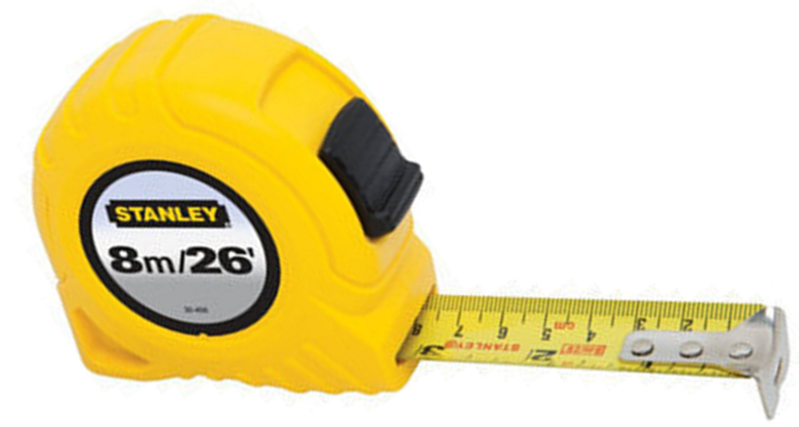
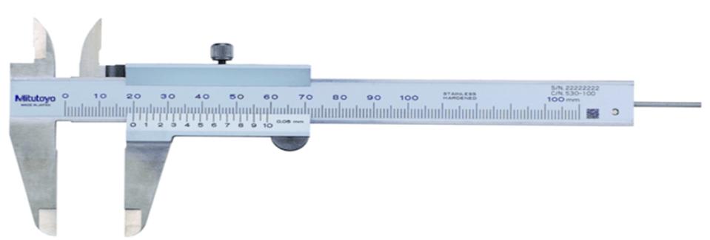
II
Dụng cụ đo chiều dài
Kể tên các loại thước sau:
b)
Thước dây
a)
Thước kẻ
d)
Thước kẹp
c)
Thước cuộn

Slide 14
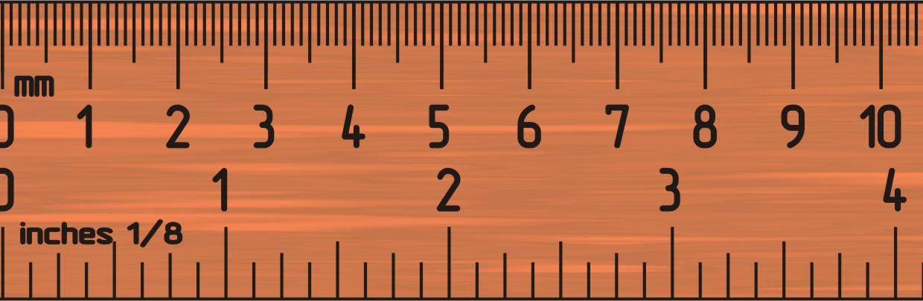
Khi dùng thước cần biết giới hạn đo (GHĐ) và độ chia nhỏ nhất (ĐCNN) của thước.
* GHĐ của thước là độ dài lớn nhất ghi trên thước.
* ĐCNN của thước là độ dài giữa hai vạch chia liên tiếp trên thước.

Slide 15
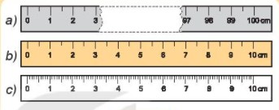
Xác định GHĐ và ĐCNN của các thước sau:
a) GHĐ: 100cm
ĐCNN: 0,5cm
b) GHĐ: 10cm
ĐCNN: 0,5cm
c) GHĐ: 10cm
ĐCNN: 0,1cm
Thước nào cho kết quả chính xác hơn?

Slide 16
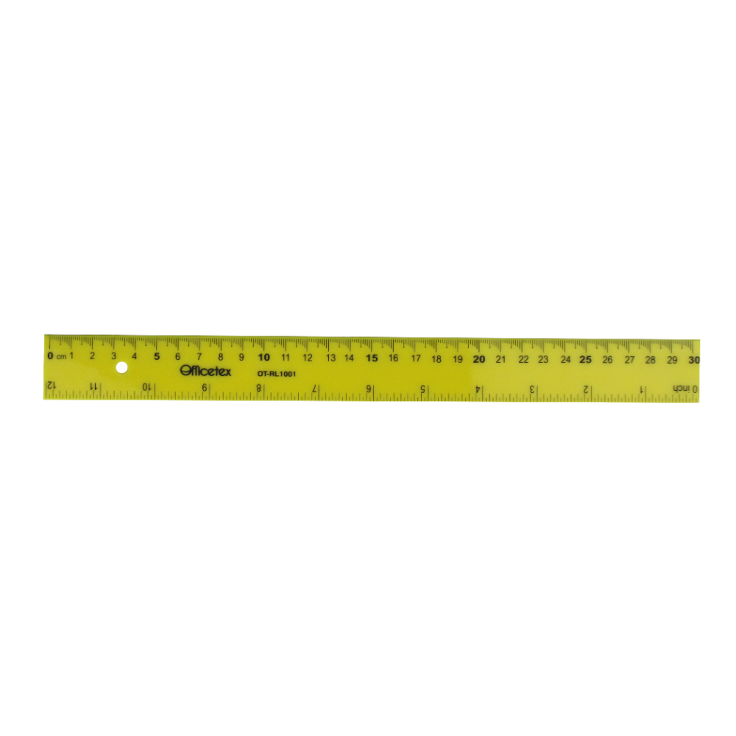
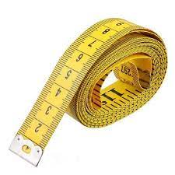
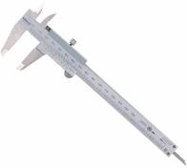
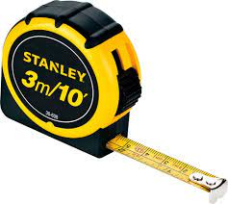
Phiếu bài tập 2
Dùng loại thước đo thích hợp nào trong Hình 5.1 để đo các độ dài sau đây?
a) Bước chân của em.
b) Chu vi ngoài của miệng cốc.
c) Độ cao cửa ra vào của lớp học.
d) Đường kính trong của miệng cốc.
e) Đường kính ngoài của ống nhựa.
Thước thẳng
Thước dây
2
1
Thước cuộn
Thước cuộn
Thước kẹp
3
4

Slide 17
Lựa chọn thước đo phù hợp
Để đo chiều dài của một vật được thuận tiện và cho kết quả chính xác ta cần ước lượng chiều dài của vật, từ đó lựa chọn thước đo có GHĐ và ĐCNN phù hợp.

Slide 18
LUYỆN TẬP
1. Để đo độ dài của một vật, ta nên dùng:
thước đo.
gang tay
sợi dây.
bàn chân

Slide 19
LUYỆN TẬP
2. Giới hạn đo của thước là:
độ dài giữa hai vạch chia liên tiếp trên thước.
độ dài nhỏ nhất ghi trên thước.
độ dài lớn nhất ghi trên thước
độ dài giữa hai vạch chia bất kì trên thước

Slide 20

Câu 3. Đơn vị dùng để đo chiều dài của một vật là
A. m² B. m C. kg D. l.
Câu 4. Xác định giới hạn đo (GHĐ) và độ chia nhỏ nhất (ĐCNN) của thước trong hình
GHĐ 10cm ; ĐCNN 0 cm
GHĐ 10cm ; ĐCNN 1cm.
C. GHĐ 10cm ; ĐCNN 0,5cm.
D. GHĐ 10cm ; ĐCNN 1mm.

Slide 21
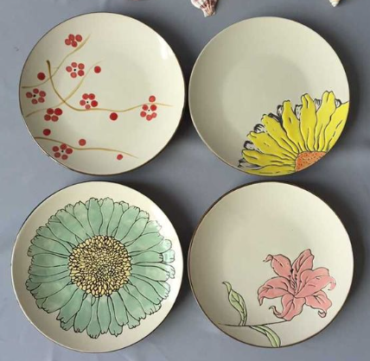


VẬN DỤNG
Cho các dụng cụ sau:
- Một sợi chỉ dài 50 cm;
- Một chiếc thước kẻ có giới hạn đo 50 cm;
- Một cái địa tròn.
Hãy tìm phương án đo chu vi của cái đĩa đó.

Slide 22
Hưỡng dẫn về nhà
- Học thuộc bài
Làm bài tập 5.1; 5.5; 5.6 ( SBT trang 8 – 10).
Nghiên cứu trước phần III, IV Bài 5
.

